Slide 1
PROYECTO DE BASE DE DATOS
Gestión de eventos
y conferencias
Del análisis del problema a una base de datos relacional implementada en SQL
Andrés Sebastián Pinzón Gutiérrez
Universidad Industrial de Santander | Base de Datos I
PLATAFORMA DE GESTIÓN DE EVENTOS • BASE DE DATOS I
01

Slide 2
01 · ANÁLISIS DE LA SITUACIÓN
¿Qué problema queremos resolver?
La operación de un evento genera información conectada que debe mantenerse consistente.
Información dispersa
Riesgo de errores
Poca visibilidad
Personas, eventos, tarifas, pagos y espacios suelen administrarse en registros separados.
Duplicados y datos desactualizados complican inscripciones, validación de entradas y aforo.
Sin datos relacionados cuesta conocer ingresos, asistencia, cupos y satisfacción.
PROPUESTA
Una base de datos que centraliza la operación y permite generar reportes confiables mediante consultas.
Alcance actual: usuarios y roles · eventos y espacios · inscripciones y entradas · pagos · accesos · evaluaciones
PLATAFORMA DE GESTIÓN DE EVENTOS • BASE DE DATOS I
02

Slide 3
02 · FUNCIONAMIENTO DEL DOMINIO
Del evento al indicador
Cada paso deja un registro relacionado; los reportes se calculan a partir de esos hechos.
01
02
03
04
05
06
Organizar
›
Inscribir
›
Emitir
›
Pagar
›
Validar
›
Evaluar
Evento y espacios
Usuario y evento
Tarifa y entrada
Valor y estado
Acceso y asistencia
Calificación y opinión
Resultado: consultas para apoyar decisiones sobre ventas, cupos, asistencia y calidad del evento.
PLATAFORMA DE GESTIÓN DE EVENTOS • BASE DE DATOS I
03

Slide 4
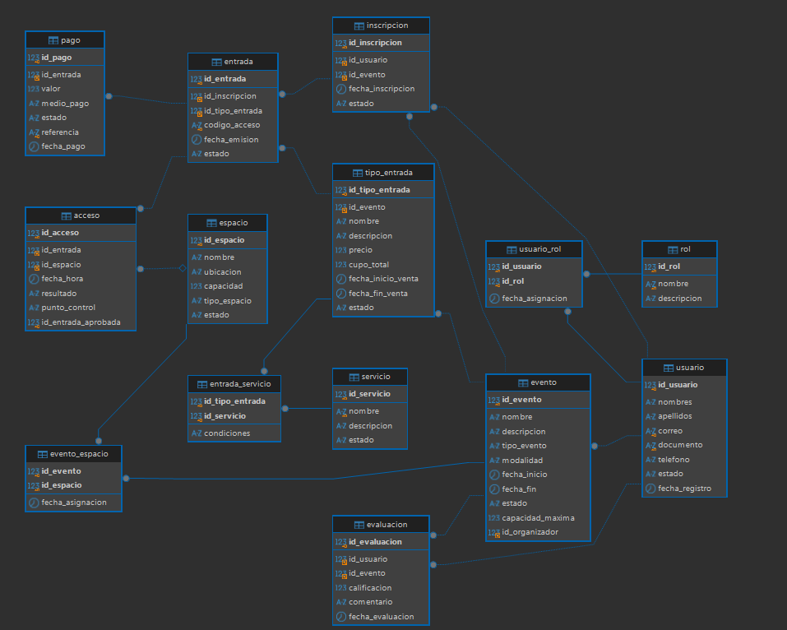
03 · DISEÑO CONCEPTUAL
Modelo entidad–relación
Las entidades representan conceptos del dominio; las relaciones expresan cómo se conectan.
Actores
Asociaciones
USUARIO · ROL
Organizador y asistente
USUARIO_ROL
EVENTO_ESPACIO
ENTRADA_SERVICIO
Operación
Resultados
EVENTO · ESPACIO
INSCRIPCION · ENTRADA
PAGO · ACCESO
SERVICIO
EVALUACION
Reportes derivados
Diagrama de relaciones implementadas (DBeaver)
PLATAFORMA DE GESTIÓN DE EVENTOS • BASE DE DATOS I
04

Slide 5
04 · MODELO RELACIONAL
14 tablas, responsabilidades separadas
Las claves primarias identifican; las foráneas conectan y las tablas puente resuelven relaciones N:M.
PERSONAS Y EVENTOS
REGISTRO Y VENTA
SERVICIOS Y RESULTADOS
USUARIO
ROL · USUARIO_ROL
EVENTO · ESPACIO
EVENTO_ESPACIO
INSCRIPCION
TIPO_ENTRADA · ENTRADA
PAGO
SERVICIO · ENTRADA_SERVICIO
ACCESO
EVALUACION
Relaciones con PK, FK y reglas de unicidad
Relaciones con PK, FK y reglas de unicidad
Relaciones con PK, FK y reglas de unicidad
Ejemplos N:M: usuario↔rol · evento↔espacio · tipo de entrada↔servicio
PLATAFORMA DE GESTIÓN DE EVENTOS • BASE DE DATOS I
05

Slide 6
05 · NORMALIZACIÓN
De datos repetidos a información consistente
El diseño documentado alcanza 3FN y revisa BCNF según las dependencias funcionales identificadas.
1FN
2FN
3FN
BCNF
Atomicidad
Clave completa
Sin transitividad
Determinantes
Sin listas en una celda; cada asignación repetida ocupa su propia fila.
En tablas con PK compuesta, el atributo depende de toda la clave.
Usuarios, roles, eventos y servicios se describen una sola vez.
Las dependencias documentadas tienen como determinante una superclave.
Decisión clave: cupos disponibles, ingresos y asistencia se calculan; no se guardan como contadores duplicados.
PLATAFORMA DE GESTIÓN DE EVENTOS • BASE DE DATOS I
06

Slide 7
06 · ESQUEMA SQL
Una implementación lista para ejecutar
Los scripts usan MySQL 8 e InnoDB para persistencia relacional e integridad referencial.
14
PK + FK
CHECK
TRIGGERS
tablas
claves e integridad
dominios y rangos
reglas entre tablas
Restricciones que protegen los datos
Reglas operativas
• Correo, documento, códigos y referencias únicos
• Fechas, montos, estados y calificaciones validados
• Coherencia entre evento, inscripción, tarifa y espacio
• Un acceso aprobado por entrada
• Solo pagos aprobados cuentan como ingreso
• Sobreventa concurrente requiere control transaccional desde la aplicación
Esquema documentado en Implementacion SQL/01-esquema.sql
PLATAFORMA DE GESTIÓN DE EVENTOS • BASE DE DATOS I
07

Slide 8
07 · CARGA DE DATOS
Datos de demostración para probar el modelo
La carga respeta dependencias entre tablas y usa identificadores explícitos para hacer reproducibles los ejemplos.
10
140
10
FICTICIOS
filas por tabla
filas de muestra
eventos variados
datos de prueba
Escenarios cubiertos
Flujo de ejecución
Modalidad presencial, virtual e híbrida; distintos roles; pagos aprobados, pendientes y rechazados; accesos aprobados y no aprobados.
01-esquema.sql → 02-datos.sql → 03-consultas.sql
Ejecutar en orden sobre una base vacía.
PLATAFORMA DE GESTIÓN DE EVENTOS • BASE DE DATOS I
08

Slide 9
08 · CONSULTAS
Diez preguntas que responde la base
Las consultas convierten registros operativos en información útil para el organizador.
PLANIFICACIÓN
VENTA Y OPERACIÓN
EXPERIENCIA
01 Eventos y organizadores
02 Inscripciones por estado
07 Espacios y capacidades
03 Entradas activas y cupos
04 Ingresos aprobados
08 Pagos por medio y estado
10 Inscritos y entradas
05 Promedio de calificación
06 Accesos y asistentes únicos
09 Servicios por tarifa
SQL con JOIN, GROUP BY y agregaciones
SQL con JOIN, GROUP BY y agregaciones
SQL con JOIN, GROUP BY y agregaciones
PLATAFORMA DE GESTIÓN DE EVENTOS • BASE DE DATOS I
09

Slide 10
09 · RESULTADOS
La base permite observar indicadores
Cifras de referencia obtenidas de los resultados documentados para los datos de demostración.
$590.000
8 de 10
4,4 / 5
COP en pagos aprobados
eventos con acceso aprobado
promedio global de evaluación
Lectura del resultado
Importante al presentar
Los pagos pendientes o rechazados se excluyen del ingreso. Los intentos repetidos o rechazados no se cuentan como asistencia.
Son resultados esperados consignados en el informe del proyecto; no son una consulta en vivo a una instancia MySQL.
La disponibilidad se calcula con el cupo total y las entradas activas.
PLATAFORMA DE GESTIÓN DE EVENTOS • BASE DE DATOS I
10

